Slide 1
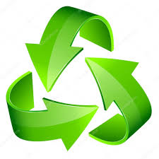
Recykling

Slide 3
Recykling jest systemem organizacji obiegu materiałów, które mogą być wielokrotnie przetwarzane. W skład systemu wchodzą elementy:
właściwa polityka ustawodawcza państwa sprzyjająca recyklingowi,
rozwój technologii przetwarzania odpadów, przede wszystkim w celu wykorzystania jak największej ich części,
projektowanie dóbr z możliwie najszerszym wykorzystaniem w nich materiałów podatnych na recykling,
projektowanie dóbr możliwie jednorodnych materiałowo, co upraszcza ich późniejszy demontaż i segregację odpadów.
projektowanie dóbr będących połączeniem różnych materiałów w taki sposób, aby ich późniejsze rozdzielenie na elementy zbudowane z jednorodnych materiałów było maksymalnie ułatwione,
projektowanie dóbr w taki sposób, aby jak najwięcej ich części składowych nadawało się do powtórnego wykorzystania bez przetwarzania lub przy minimalnych nakładach na doprowadzenie do postaci pełnowartościowej,
system oznaczania zarówno opakowań produktów, jak i elementów składowych tych produktów, w celu ułatwienia rozpoznawania i segregacji odpadów.
edukacja proekologiczna społeczeństwa oraz promowanie i organizacja zachowań proekologicznych,
logistyka sortowania, gromadzenia i odbioru zużytych dóbr oraz ich elementów składowych,
przetwarzanie (uprzednio przygotowanych) odpadów i odzyskiwanie z nich surowców.

Slide 4
Po co nam recykling?
Recykling sprawia, że odpady stają się
na nowo wartościowe i zamiast trafić
na składowisko, przekształcają się w
surowce do produkcji nowych
materiałów. Celem recyklingu jest oszczędność
energii oraz ochrona dóbr naturalnych.
Surowce wtórne przetwarza się po to,
by ograniczyć eksploatację surowców
pierwotnych, nieodnawialnych (np.
ropy naftowej), których ziemskie
zasoby gwałtownie się kurczą.

Slide 5
Recykling papieru
1. Światowa produkcja papieru wynosi rocznie ponad 300 mln ton.
2. W 2015 roku każdy mieszkaniec Polski zużył 115 kg papieru.
3. Z jednej tony makulatury poddanej recyklingowi otrzymać można 900 kg papieru.
4. Papier można przerabiać trzy lub czterokrotnie.
5. Odpady, jakie powstają w procesie recyklingu papieru, stanowią 35% całości dostarczonej makulatury.
Są one spalane lub składowane i przerabiane.
6. Recykling tony makulatury to ogromna oszczędność energii (65% oszczędności w stosunku do energii
zużywanej w procesie produkcji papieru z włókien pierwotnych)
7. Tona makulatury pozwala oszczędzić około 17 drzew.
8. Każde 100kg papieru to średniej wielkości dwa drzewa, przy czym należy wiedzieć, że jedno drzewo
produkuje w ciągu roku tlen wystarczający dla 10 osób.

Slide 6
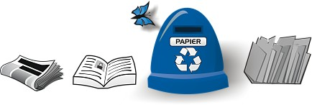

Slide 7
Co powstaje z przetworzonego papieru
taśmy maskujące/ochraniające
banknoty
klosze oświetleniowe
bandaże
maseczki ochronne
fartuchy szpitalne
filtry do kawy
abażury
izolacja samochodowa
doniczki i podstawki
opakowania do jajek

Slide 8
Recykling tworzyw sztucznych
1. Stanowią zaledwie 7% masy wszystkich śmieci. Zajmują one jednak bardzo dużo
miejsca (około 30% wszystkich odpadów).
2. Roczne zużycie tworzyw sztucznych w Polsce wynosi około 60 kg na jednego
mieszkańca. Zaledwie 10% tych odpadów zostaje odzyskane.
3. Butelki, torebki śniadaniowe bądź torby na zakupy stanowią ok. 7% masy
wszystkich śmieci, ale zajmują dużo miejsca, niemal 30% wszystkich odpadów.
4. Energia odzyskana w procesie przetworzenia jednej plastikowej torby pozwala na 10 minutową pracę 60 watowej żarówki.
5. Opakowania z tworzyw sztucznych nie muszą być dokładnie myte przed
wyrzuceniem. Wystarczy je tylko opróżnić z zawartości.
6. Czas rozkładu zwykłej torebki foliowej ocenia się na około 120 lat. Plastikowa
butelka ulega biodegradacji w ciągu około 500 lat.
7. Tworzywa sztuczne mogą być spalane tylko i wyłącznie w bezpiecznych,
przygotowanych do tego celu spalarniach.
8. Długotrwałe składowanie tworzyw sztucznych na wysypiskach śmieci prowadzi do
przenikania toksycznych związków do gleby i wód gruntowych.

Slide 9
Europejska produkcja tworzyw sztucznych

Slide 10
Co powstaje z przetworzonego plastiku
Opakowania, worki foliowe
butelki
ubrania np. kurtki polarowe, stroje narciarskie
meble ogrodowe
folie
słupki drogowe
ogrodzenia
zabawki
długopisy
ekrany przeciwhałasowe
ramy okienne z PVC
namioty
buty

Slide 11
Recykling szkła
1. Recykling stłuczki szklanej pozwala ograniczyć zużycie surowców (piasku,
wapienia, sody, etc.) oraz wody (nawet o 50%) i energii (o około 30%). Tym
samym obniżona zostaje także emisja zanieczyszczeń do atmosfery (każda
zebrana tona stłuczki to 220 kg dwutlenku węgla mniej w powietrzu).
2. Około 30% opakowań szklanych zostaje przerobiona na stłuczkę i ponownie
przetopiona w polskich hutach szkła. Dla porównania: na świecie przerabia się
w ten sposób średnio 80-90% słoików i butelek.
3. Jedna szklana butelka poddana recyklingowi to oszczędność energii,
pozwalająca na 4 godzinną pracę 100 watowej żarówki. Energia zaoszczędzona
w procesie recyklingu jednej szklanej butelki pozwoliłaby też na 25 minutową
pracę komputera, 20 minutową pracę telewizora czy 10 minutową pracę
zmywarki do naczyń.
4. Jeżeli każdy z nas wyrzuci na śmietnik tylko jeden słoik to na wysypisko w całej
Polsce trafi rocznie 10 tys. ton szkła.
5. Odpady szklane stanowią 7-10% wszystkich śmieci składowanych na
wysypiskach.
6. Produkty ze szkła w 100% nadają się do ponownego przerobu

Slide 12
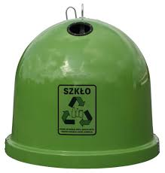
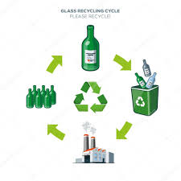

Slide 13
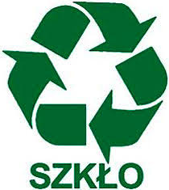
Co powstaje z przetworzonego szkła
butelki
słoiki
wazony
kafelki kuchenne
blaty kuchenne
izolacje ścian
włókno szklane

Slide 14
Recykling metalu
1. Produkcja jednej tony stali ze złomu prowadzi do zmniejszenia zużycia
energii nawet o 84%.
2. Stal może być przetwarzana wielokrotnie bez utraty jakości. Dodatkowo,
dzięki technologii sortowania magnetycznego, jest ona stosunkowo łatwa w
odzysku.
3. Symbol Letnich Igrzysk Olimpijskich 2012, 115 metrowa wieża w
Londynie w 60% skonstruowana została z recyklingu stali. Sponsorem
budowy był światowy lider produkcji stali .
4. W Polsce rocznie zużywa się 400 milionów aluminiowych puszek, które
można powtórnie przetworzyć oraz wykorzystać i to nieskończenie wiele
razy. Sześć puszek ze złomu to oszczędność energii równej spaleniu jednego
litra paliwa.
5. Koszty ponownego wykorzystania aluminium są dziesięciokrotnie
mniejsze niż w przypadku jego produkcji z rudy.

Slide 15
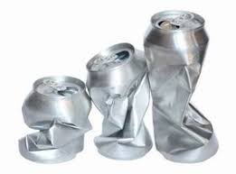

Slide 16
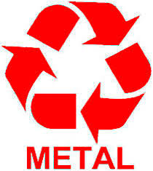
Co powstaje z przetworzonego metalu
z 600 puszek aluminiowych -rower
z 3 puszek –oprawki do okularów
kosze na śmieci
naczynia metalowe
puszki
rury
karoserie do samochodów
statki i platformy morskie

